Slide 1
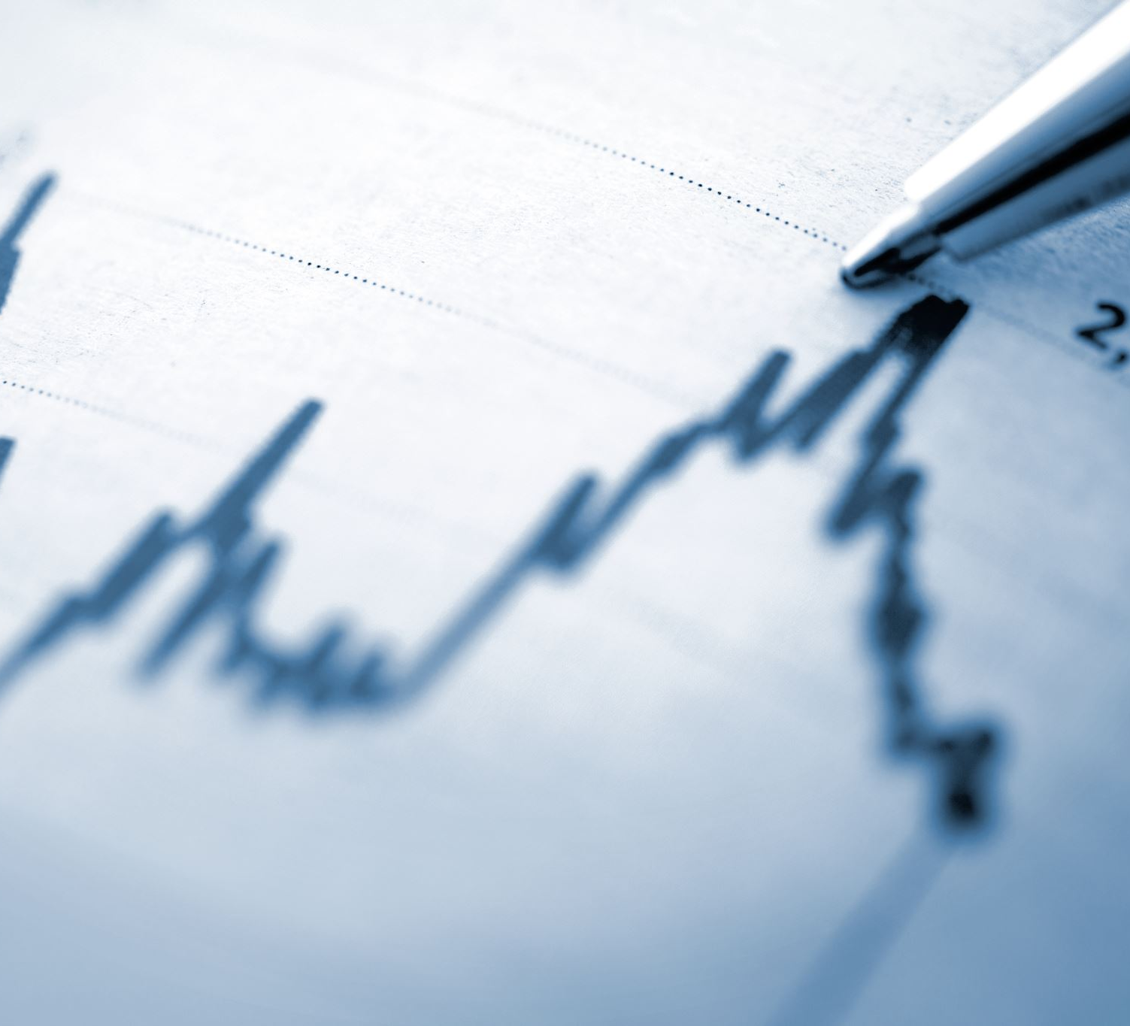
Hvilke begreber er på s. 169-172?
Fossile energikilder = Ikke-fornybar energikilder
Vedvarende energikilder = Fornybar energikilder
Ækvivalenter
  Olieækvivalenter
Ressourcer
Reserver

Slide 2
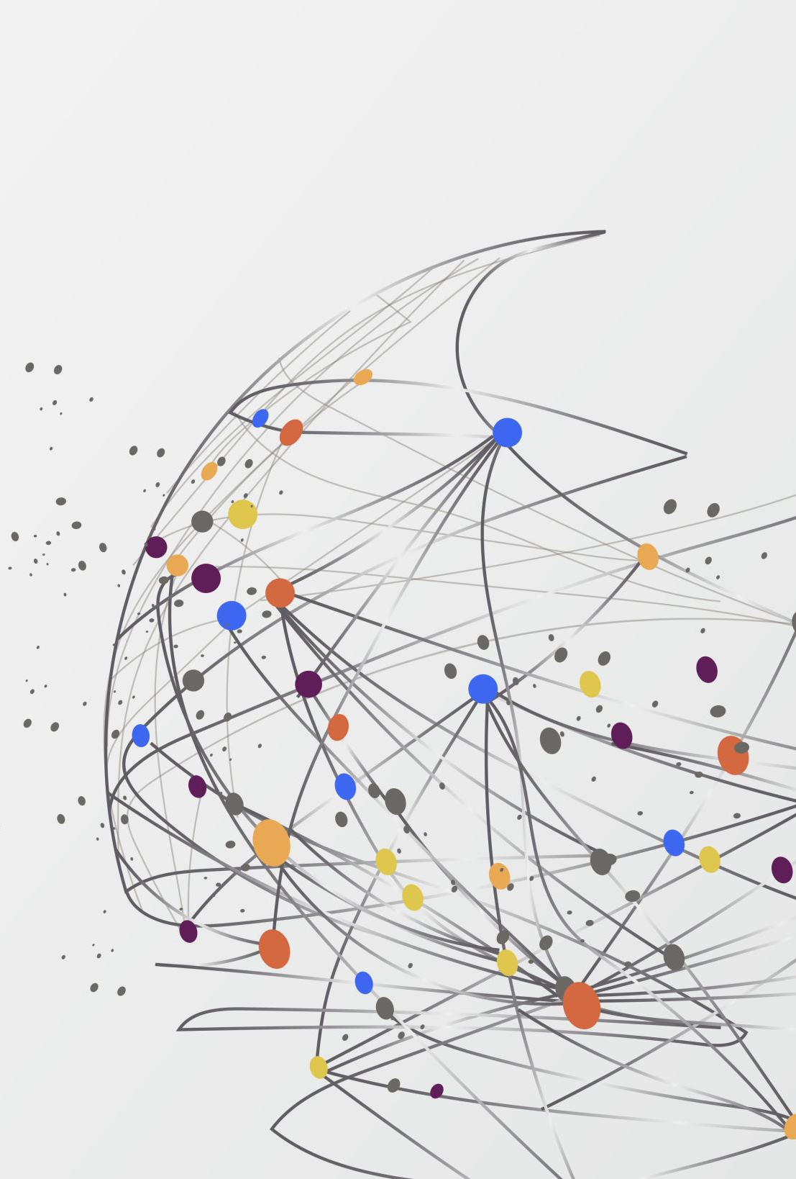
Energi
Er olie en bæredygtig energiressource?

Slide 3

Hvad skal vi igennem?

Slide 4
Forløb: Er olie en bæredygtig energiressource?
Geofaglige begreber
Fornybare/vedvarende energikilder, ikke-fornybare/fossile brændstoffer, oliedannelse (kildebjergart, reservoirbjergart, seglbjergart), migration, porøsitet, permeabilitet, oliefælder, olieindvinding, olievinduet, oliereserver, olieressourcer, olieækvivalenter, kulstofkredsløbet, kalk, bæredygtighed.
Forsøg
  Oliens migration
  Olieindvinding fra kridt
  Gruppefremlæggelser om bæredygtige energikilder

Slide 5
Hvad er sammenhængen med geologi-forløbet?
I skal bruge jeres geofaglige viden til at forstå processerne, der ligger forud for dannelsen af olie
  Bjergarter

Slide 6
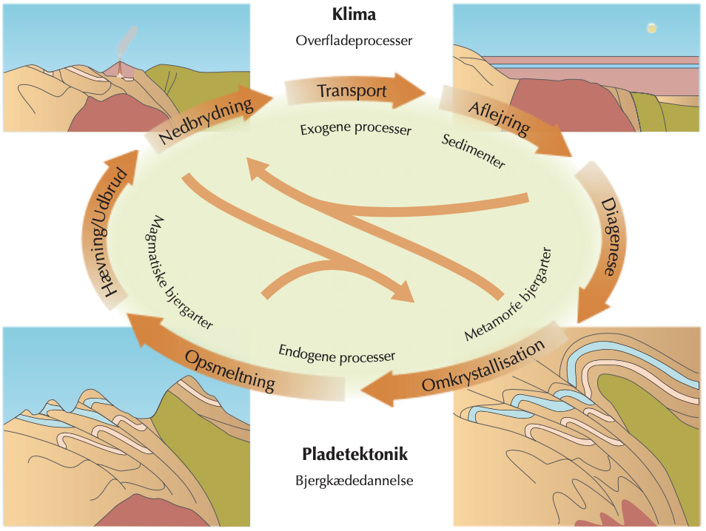
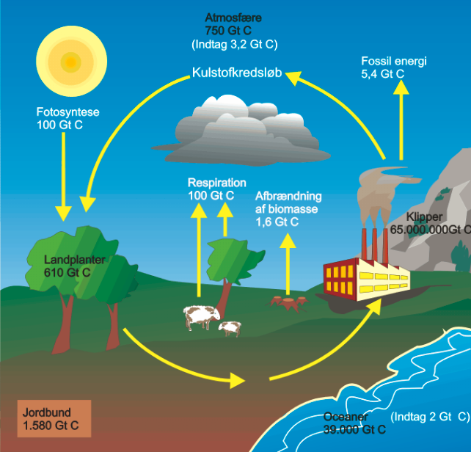
Det geologiske kredsløb Kulstofkredsløbet

Slide 7
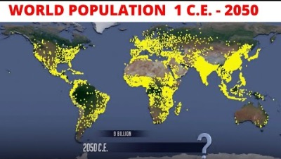
Notes:
Befolkningsudvikling frem til 2050
https://www.youtube.com/watch?v=dg1IkGn3xjo

Slide 8
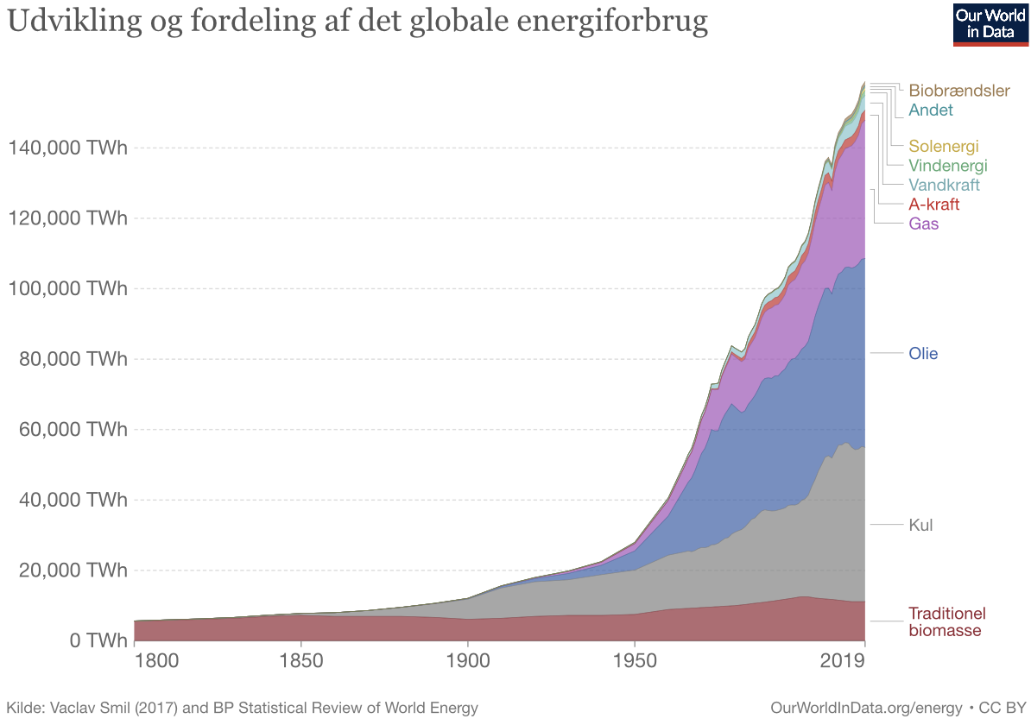
Hvor får vi energien fra - globalt set?
Notes:
https://ourworldindata.org/grapher/global-primary-energy

Slide 9
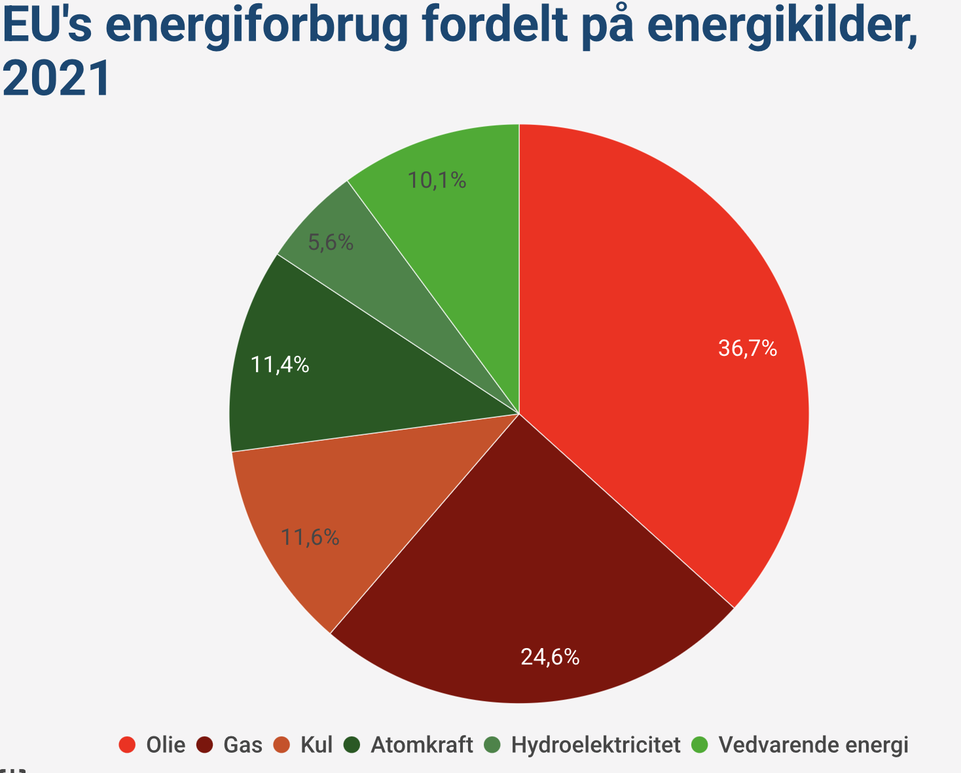
EU’s energiforbrug
Notes:
https://cepos.dk/artikler/fossile-energikilder-dominerer-stadig-i-det-globale-og-danske-energiforbrug/

Slide 10
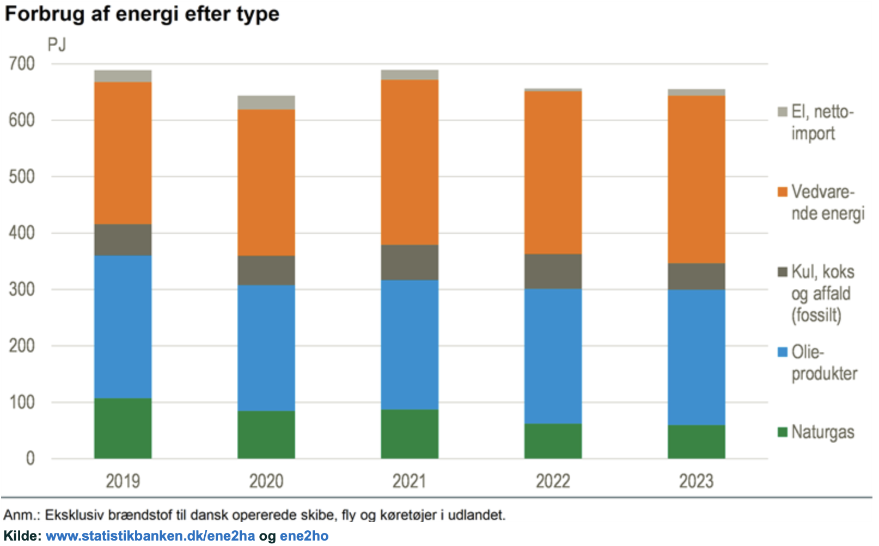
Hvor får vi energien fra – I DK?

Slide 11
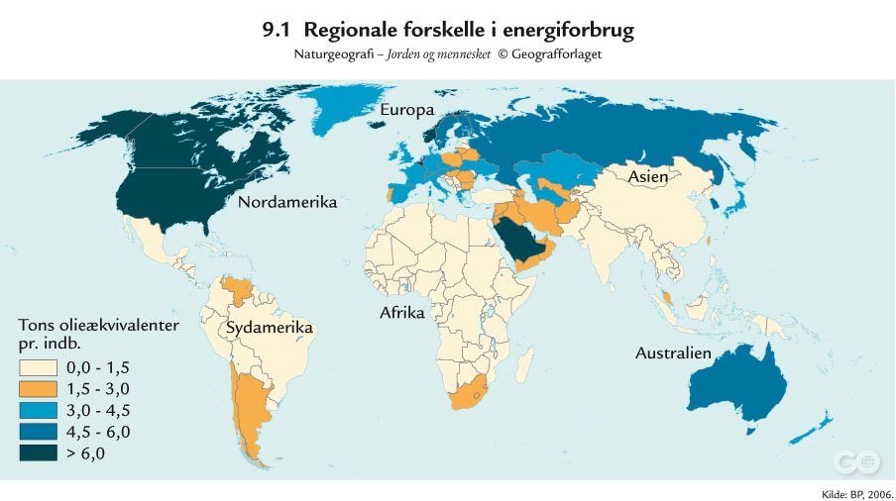
Hvem bruger mest energi?

Slide 12
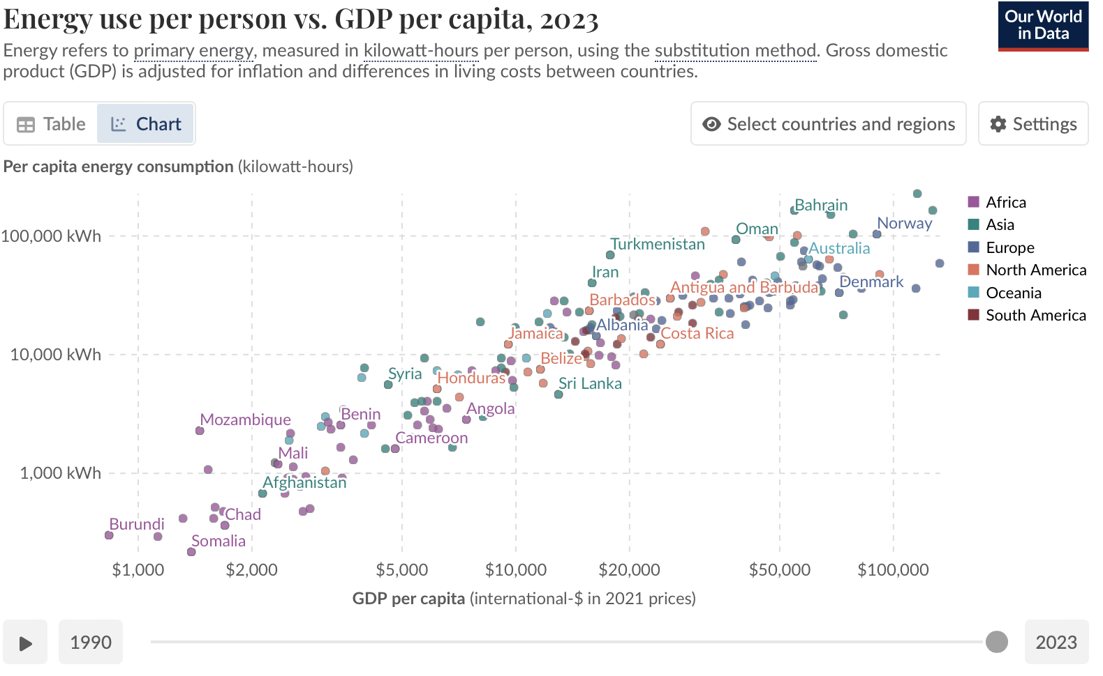
Energiforbruget og BNP (velstand)
Notes:
https://ourworldindata.org/grapher/energy-use-per-person-vs-gdp-per-capita

Slide 13
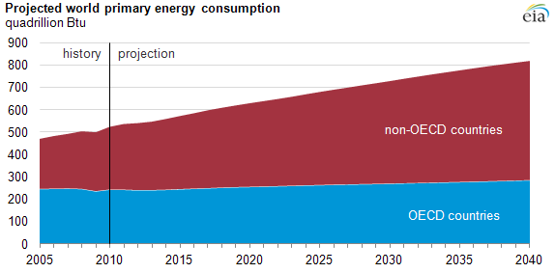
Hvem vil bruge mere energi i fremtiden?
Notes:
OECD: Organisationen for Økonomisk Samarbejde og Udvikling

Slide 14
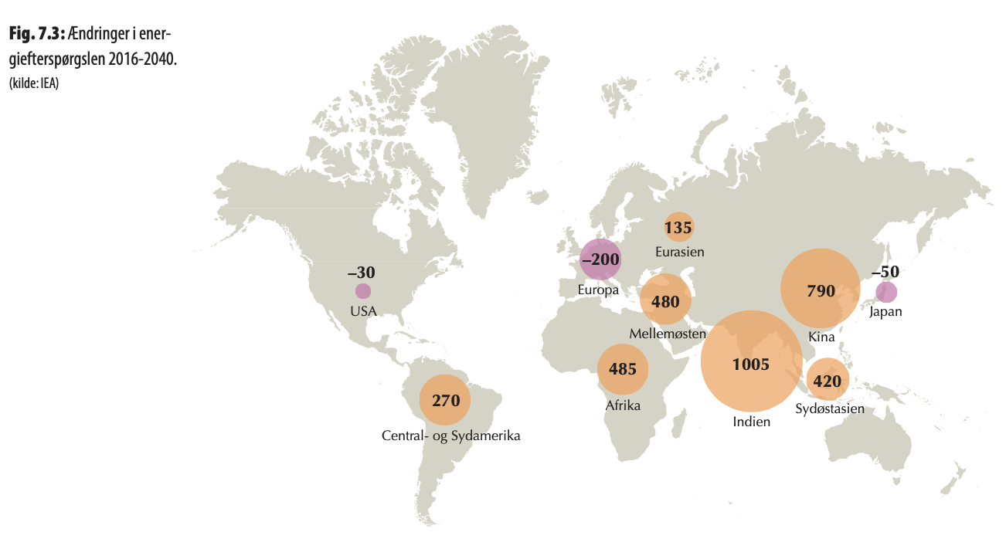
Hvem bruger mest energi?

Slide 15
Danmarks energiforsyning
Gå ind på linket herunder
  https://energinet.dk/energisystemet-lige-nu/
Hvilken slags energi importerer vi og eksporterer fra Danmark?
Hvilken slags energi bruger og producerer vi i Danmark lige nu?
Hvad er den mest og mindst anvendte energikilde i Danmark?
Gå ind på linket herunder
  https://energinet.dk/energisystem_fullscreen
Hvilken slags energi importerer vi og eksporterer fra Danmark?
Hvilken slags energi bruger og producerer vi i Danmark lige nu?
Hvad er den mest og mindst anvendte energikilde i Danmark?
Hvad er ressourcer og reserver i et energiperspektiv?

